Slide 1
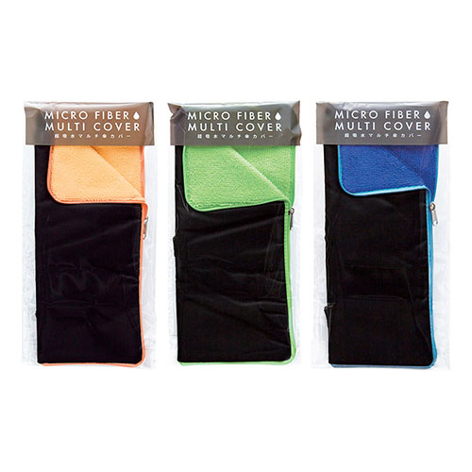
【提案書】
超吸水マルチ傘カバー
特徴
濡れた折りたたみ傘をバッグに入れたりする際に非常に便利な、吸水性に優れた傘カバーです。すっきりとしたシンプルなデザインのため、オリジナル名入れプリントもよく映えます。
商品写
納期
納期スペース
仕様
素材：本体/ポリエステル 紐/ゴム ファスナー/ナイロン・亜鉛合金
重量：35g
包装：デザインポリ袋入り
お見積
お見積りスペース

